Slide 1



博富特咨询
XX集团XX项目部安全管理工作汇报
全面
专业
实用

Slide 2


关于博富特
博富特培训已拥有专业且强大的培训师团队-旗下培训师都拥有丰富的国际大公司生产一线及管理岗位工作经验，接受过系统的培训师培训、训练及能力评估，能够开发并讲授从高层管理到基层安全技术、技能培训等一系列课程。
我们致力于为客户提供高品质且实用性强的培训服务，为企业提供有效且针对性强的定制性培训服务，满足不同行业、不同人群的培训需求。
博富特认为：一个好的培训课程起始于一个好的设计,课程设计注重培训目的、培训对象、逻辑关系、各章节具体产出和培训方法应用等关键问题。

Slide 3

前 言
QIAN YAN
回顾这一年来的工作，我们在取得一定成绩的同时，也看到了工作中的不足之处和存在问题，主要反映于各项管理制度的执行落实和安全隐患的排查治理还有待进一步提高，尤其是本项目从业人员的安全意识最能够直接反映整个项目的综合安全素质和安全文化落实情况。展望新的一年，我们将继续努力，力争各项安全工作再上一个新台阶。

Slide 4
目录页
CONTENTS PAGE
01
2016年安全管理情况
主要包括：工程进展情况、安全保证体系、安全教育培训、平安工地建设、安全风险评估、隧道施工安全九条规定落实情况、安全隐患排查及治理、安全交底、应急救援、环境保护、安全经费、宣传活动、存在问题及整改措施等内容。
2017年安全管理计划
02
主要包括：危险源和安全管理计划等内容。

Slide 5
2016年安全管理情况
一年来，我项目部认真贯彻落实科学发展观，不断提高员工的政治素养，时刻以“以人为本、科学发展、和谐发展、安全发展”的理念作为导向，时刻坚守生命红线，坚持“安全第一、预防为主、综合治理”的安全生产方针。
01

Slide 6
安全保证体系
项目部进场后就立即建立健全了安全生产保证体系，并且制定了各项安全管理规章制度（共计34项），明确了各关键岗位及部门的安全职责。同时组织项目部人员学习，使大家熟悉和掌握相关规定，用各项制度来约束人的不安全行为，确保生产安全。

Slide 7

安全组织机构
项目经理
项目安全第一责任人，全面负责安全管理。
项目书记
安全总监
项目总工
项目安全文化建设、宣传和维稳等工作。
项目安全直接责任人负责日常安全管理，监督落实安全管理执行情况
项目安全技术方案制定及落实。

Slide 8
安全教育培训
项目部所有新进场、换岗、复岗的从业人员必须经过三级教育并且考核合格后方可安排上岗作业。为所有从业人员建立三级安全教育档案（包含人员信息卡、安全责任书、安全交底书、危险源告知书、三级教育内容及考核情况），教育覆盖率达100%。
按照年初制定的安全教育培训计划，每月根据工程进展情况对一线作业人员进行专项安全教育培训两次，受教育人数达962人次。

Slide 9
三级教育个人档案
人员信息登记
此项为关键内容，包含人员的基本信息、职业禁忌和紧急联系方式等。
人员信息
安全责任书
为增强从业人员的安全责任感和安全意识，明确项目部与从业人员的权利和义务，必须签订安全责任书。
安全责任书
安全交底书
根据从业人员所从事作业内容和作业环境，对其进行安全交底及危险源告知并且存档备案。
安全交底书
教育内容及考核试卷
包括公司级、项目级和班组级教育培训内容、培训课时及考核试卷等信息。
教育及考核情况

Slide 10
安全教育培训内容
安全常识
专业安全知识
环境保护
法律法规
法律法规教育内容：与本项目施工相关的法律、行政法规、部门规章、福建省法规及管理条例等，例如：民用爆炸物品安全管理条例。
环境保护教育内容：水土保持、节能减排、环境保护方法及工艺等，例如：减少砼罐车冲洗水污染采用三级沉淀池。
专业性安全知识教育内容：特种设备、临时用电、挖孔桩、隧道作业、高空作业、爆破作业及安全操作规程等，例如：起重吊装作业手语及旗语所表达的指令。
安全常识教育内容：三宝四口、消防、防洪防汛、高温中暑、应急救援、交通安全及标准化作业等，例如：个体防护用品正确使用方法。

Slide 11
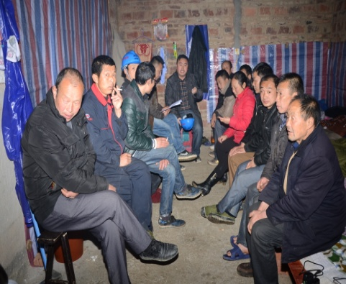
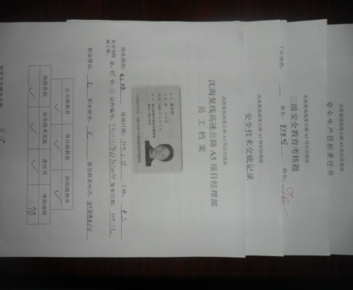
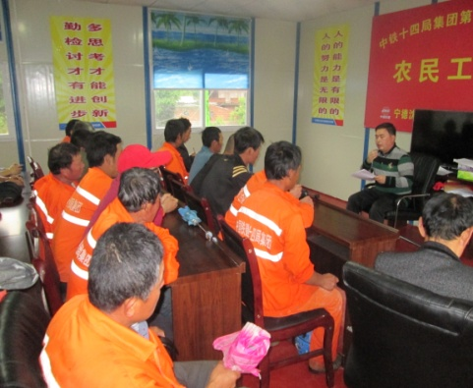
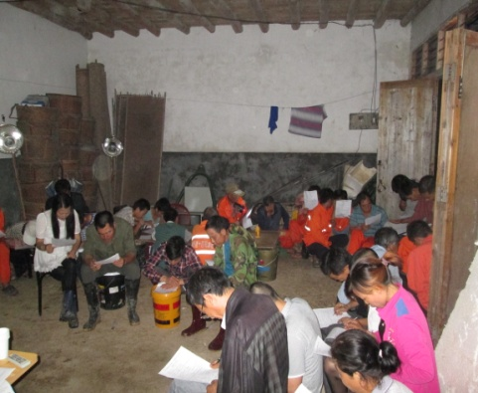
安全教育培训

Slide 12
平安工地建设
为切实提高安全生产管理标准化、规范化水平和应急救援能力，我项目部制定了“平安工地”建设实施方案，并且严格按照实施方案执行落实各项管控措施。实施方案包括：动员部署阶段、创建示范工地阶段、推进落实阶段、总结上报阶段和推广验收阶段，现正处于总结上报阶段，总结工作正在进行中。

Slide 13
创建示范阶段
以***为示范点，严格按照平安工地建设标准及规范，进行建设及作业活动。
总结上报阶段
将平安工地建设的有关材料、图片及活动开展情况总结上报监理及业主单位。
2016年4-5月
2016年6-8月
2016年9-12月
2017年1月
平安工地
动员部署阶段
宣传平安工地建设标准及规范，部署各部门和作业队伍应做的具体工作。
推进落实阶段
根据示范点的经验，在全项目所有作业区域推进落实平安工地建设。

Slide 14
平安工地建设
我项目部通过开展“平安工地”建设活动，切实的将安全生产法律法规、技术规范落实到了各个生产环节及整个工程建设过程中，杜绝了安全事故的发生，实现了年初制定的安全生产目标。在每月进行的自我评价考核及监理单位的考核评价中均取得良好的成绩。

Slide 15
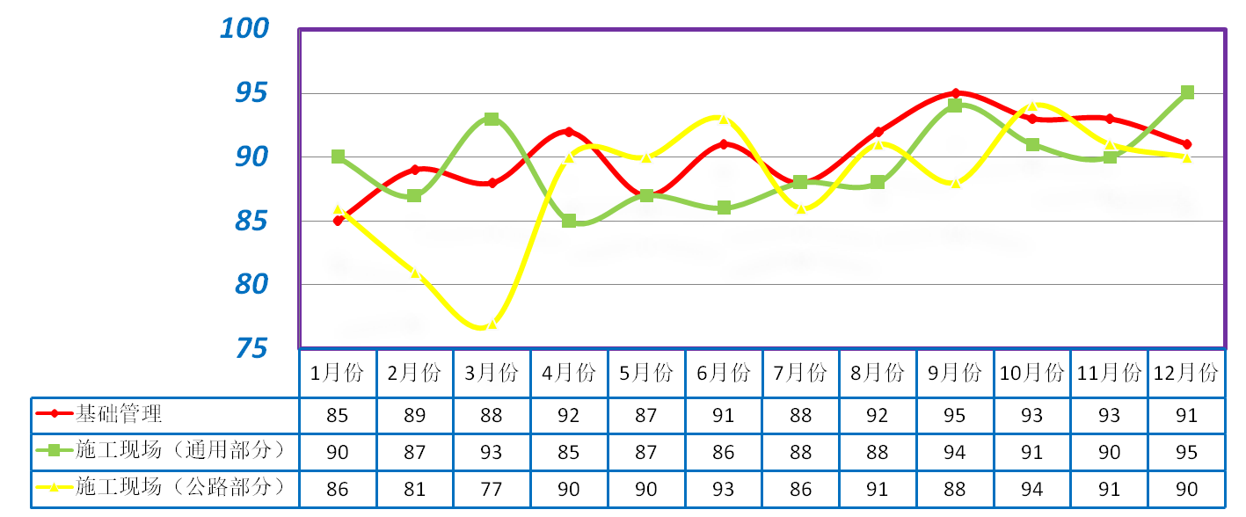
自我评价考核得分统计

Slide 16
平安工地建设

Slide 17
安全风险管控
每项工程开工前项目部结合工序（单位)作业特点、环境条件、施工组织等因素，用定性和定量相结合的方法初步分析其孕险环境与致险因子，辨识施工作业活动中典型事故类型，建立危害因素、危险源普查清单，评估施工期间的整体安全风险大小，确定安全风险等级。安全风险等级在高度以上的工程将采用鱼刺图法、LEC法和风险矩阵法等专业评估方法进行安全专项风险评估。

Slide 18
安全风险管控效果
机：实行设备准入制度，
不符合安全性能要求不得进场。
加强维修保养及管理工作。
人：加强教育培训，
提高安全意识及安全技能。
风险管控效果良好
料：所有材料经验收合格后
方可投入使用。
法：所有工序严格按照安全专项
方案进行作业，不得擅自更改作业方案。
环：作业环境不符合要求，
不得从事相关作业。

Slide 19
安全风险分布图

Slide 20
隧道施工安全九条规定落实
自收到国家四部委联合下发的“隧道施工安全九条规定”的通知后，项目部就立即组织开展了宣贯会议及隧道安全专项检查，先后对掌子面开挖、仰拱施作、二衬施工、钻孔爆破、机械作业、支立拱架、喷浆作业、安全步距、出碴运输、超前地质预报、安全排险、应急物资和人员配备等每项施工环节进行全面对照检查，对于存在的问题坚决整改，不打折扣的进行落实。
项目部在隧道洞口的醒目位置设置关于九条规定的宣传栏，另外通过网络及电话等方法宣传九条规定。要求人人背得来、记得住、会运用隧道施工安全九条规定，不会背或记不住者坚决不得从事隧道相关作业。

Slide 21
落实九条规定的六项措施
证照不齐，队伍无资质，人员不合格，无专项施工方案，无应急预案、救援措施。
将各项规定及措施落实到各部门和责任人，明确其职责。
工后必须对落实《九条规定》及开挖情况进行总结。
不准进洞
不准施工
必须撤人
责任分解
实施奖惩
工后
总结
开挖发现异常，监控量测数据超标，有毒有害气体超标，发生火灾。
依据责任分解进行管理和加减分考核，并实施奖惩。
超前支护不合格，无超前地质预报，作业人数超员，安全设施不到位。

Slide 22
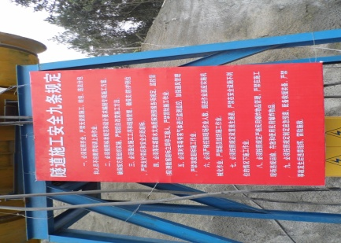
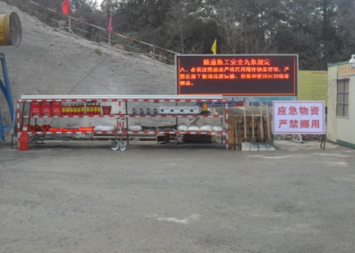
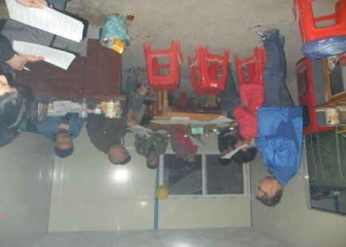

Slide 23
安全隐患排查及治理
为贯彻落实上级文件精神，彻底排查安全隐患，减少事故的发生几率及可能性，项目部每月由项目经理带队组织安全生产大检查、安全专项检查或季节性安全检查。对于查出的问题下发整改通报，定措施、定人员、定时间，逾期未整改或整改不彻底者根据项目部奖惩制度予以经济处罚（罚款200到50000元不等）。

Slide 24
安全隐患级别及数量
发现时间 | 一般隐患 | 较大隐患 | 隐患简述 | 整改情况

Slide 25
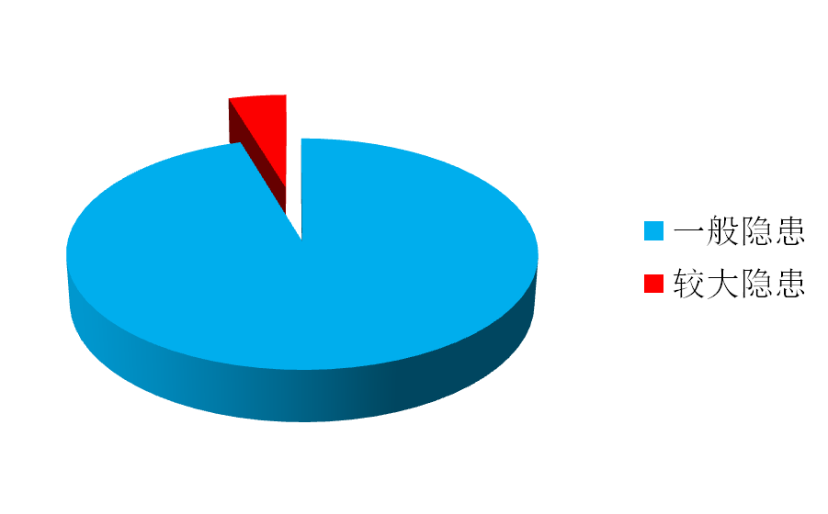
安全隐患级别及数量
较大隐患共计52项，
占总体隐患的5%
一般隐患共计1071项，
占总体隐患的95%

Slide 26
安全隐患类型及数量
工程类型 | 一般隐患 | 较大隐患 | 隐患简述 | 整改情况

Slide 27
安全隐患类型及数量
机电设备共计240项，
占总体隐患的21.4%
桥梁共计286项，占总体隐患的25.5%
隧道共计208项，
占总体隐患的18.5%
临时用电共计234项，
占总体隐患的20.8%
路基共计155项，占总体隐患的13.8%

Slide 28
安全隐患时间及数量
工程类型 | 一般隐患 | 较大隐患 | 隐患简述 | 整改情况

Slide 29
安全隐患时间及数量
7：00-12:00共计308项，占总体隐患的27.4%
19:00-7:00共计297项，占总体隐患的26.4%
14:00-19:00共计322项，占总体隐患的28.7%
12:00-14:00共计196项，占总体隐患的17.5%

Slide 30
安全隐患诱因及数量
工程类型 | 一般隐患 | 较大隐患 | 隐患简述 | 整改情况

Slide 31
安全隐患诱因及数量
管理缺陷共计236项，
占总体隐患的21.0%
环境因素共计111项，
占总体隐患的9.9%
物的不安全状态共计362项，占总体隐患的32.2%
人的不安全行为共计414项，
占总体隐患的36.9%

Slide 32
安全检查通报、整改通知和处罚单

Slide 33
挖孔桩作业人员未派代个体防护用品
已佩戴个体防护用品
整改前
整改后

Slide 34
挖孔桩空压机无防护罩
已设置防护罩
整改前
整改后

Slide 35
东源分离立交基坑防护防护强度不足
已设置彩钢瓦进行临边防护
整改前
整改后

Slide 36
弃碴场边坡坍塌
已浇筑砼挡墙
整改前
整改后

Slide 37
隧道口配电箱设置不合理
已按照规范设置配电箱
整改前
整改后

Slide 38
衬砌台车无醒目标志
已设置彩灯
整改前
整改后

Slide 39
安全交底
在施工方案的基础上按照施工要求，对施工方案进行细化和补充，制定安全技术交底。在每项工序开工前，均对其安全操作规程、注意事项和所存在危险源进行逐级安全交底，以减少因违章操作而导致事故的可能；并通过书面形式予以签字确认。交底覆盖率达到100%，保证交底到每一个人。

Slide 40
制定安全交底
根据施工工艺及作业环境制定交安全底42份，进行交底60次。保证交底覆盖率100%。
安全部
接受并传达安全交底
接受安全部下发的安全交底，严格按照交底进行管理及生产作业，并把交底传达到每位作业人员。
作业队伍
接受安全交底
认真熟悉交底，严格按照交底进行作业。
一线作业人员

Slide 41
安全交底

Slide 42
应急救援
为完善应急救援管理机制，健全应急救援管理体系建设，强化应急处理能力，最大程度地预防和减少安全事故及其造成的损害，项目部根据现场作业工序及作业环境制定了综合应急救援预案、专项应急救援预案（22项）及现场处置方案（26项）。现场储备了充足的应急物资和机械设备，保证了事故发生后的应急救援能力；并且与当地公安、消防和医院等部门取得联系，确保应急外援力量及时有效。

Slide 43
应急救援管理
应急物资
衍生事故
安全生产事故
综合应急救援预案
次生事故
突发事件
我项目部有可能发生：高空坠落、隧道坍塌涌水、洪汛灾害、自然灾害、交通事故、起重吊装、火药爆炸、深基坑坍塌、高温中暑、火灾、触电、食物中毒、预制梁架设等事故。
公安、消防和医院等外援力量
是指突然发生，造成或者可能造成严重社会危害，需要采取应急处置措施予以应对的自然灾害、事故灾难、公共卫生事件和社会治安事件。
22项专项应急救援预案
26项现场处置方案

Slide 44
应急救援

Slide 45
环境保护
为认真贯彻执行“预防为主、防治结合、综合治理”的环境保护原则，将施工引起的对环境的干扰、破坏降低到最低限度。项目部制定了环保水保实施方案和技术措施，节能减排实施规定。每月对环保水保实施情况进行检查，定期对机械设备能耗消耗进行核算统计。制定和实施作业方案时尽量减少对生态环境的破坏。

Slide 46
节能减排
生活区各房间保证人走灯灭，坚决杜绝高功率电器，照明均采用节能灯；加强水管检查，杜绝跑冒滴漏和长流水现象，采用节水水龙头减少耗水量；合理安排机械设备减少损耗。
水土保持
环境保护
在雨水充沛季节，及时设置排水沟及截水沟，避免边坡崩塌、滑坡产生；及时疏通作业区的沟渠，减少生态破坏；施工驻地的生活污水、生活垃圾、粪便等集中处理，绝不直接排入水体。
危险品废弃品、固体废弃物、液体废弃物和建筑垃圾等分区设置存放处，不得随意丢弃；施工机械定期进行保养，以降低作业时机械产生的噪音；隧道洞内加强通风，保证洞内空气质量；砼运输罐车清洗水不得随意排放，必须经三级沉淀池，然后才可排放或使用。

Slide 47
安全经费
为加强建设工程安全生产费用管理，建立安全生产费用投入长效机制，实现安全生产费用专款专用。我项目部制定了安全生产经费使用方案和安全生产经费使用计划，明确划定了安全经费的使用范围和程序。日常作业过程中每使用一批安全生产经费，均计入台账，确保经费的可追溯性。

Slide 48
安全经费使用范围
聘请专家参与安全生产
检查与评价 费用。
配备必要的应急救援器材、设备和现场作业人员安全防护物品支出。
重大危险源、
重大事故隐患的评
估、监控支出。
安全技能培训、进行应急救援演练及防抗台风、暴雨等自然灾害支出。
完善、改造和维护安全防护、检测、探测设备、设施支出。
其他与安全生产直接相关的支出。
安全生产经费使用模块

Slide 49
安全宣传活动
为提高从业人员安全意识，贯彻良好的安全管理理念，项目部开展了一系列通俗易通的安全宣传活动，包括：开办宣传栏、开展安全知识辩论赛、开展安全知识咨询日、开展安全知识有奖问答、观看影片、发放书籍、悬挂条幅、张贴标语和宣传画等活动，有效的传播了安全文化，丰富了一线作业人员的业余生活，为项目的和谐稳定做出了一定的贡献。

Slide 50
安全文化宣传开展方法
宣传栏
安全知识咨询日
安全文化传播是安全管理不可或缺的一部分，是打开广大从业人员安全知识窗口的最佳途径。
01
02
观看安全教育影片
03
06
安全知识竞赛
04
05
张贴标语或宣传画
发放书籍

Slide 51
存在问题及整改措施
存
在
问
题
整改
措施

Slide 52
2017年安全管理计划
展望新的一年，我们将继续努力做好各项安全管理工作，把各项隐患消除在萌芽状态，坚决杜绝各类安全责任事故的发生，坚守生命红线！
杨帆起航，为海西人民递交一份满意答卷！
02

Slide 53
存在危险源
根据作业内容及施工工序、工艺，2017年我合同段存在危险源主要有：高空作业、隧道作业、隧道节理密集带施工、爆破作业、预制梁吊装及架设作业和高边坡作业。根据所存在危险源项目部制定了相应的安全控制措施，并且明确了每个危险源的管控责任人，确保危险源在可控范围内。

Slide 54
危险源分析
预制梁吊装
及架设
高边坡作业
冒顶片帮
突泥涌水
触电伤害
爆破作业
起重吊装
特种设备
职业病
隧道作业
三宝四口
坍塌事故
隧道
节理密集带
车辆伤害
其它伤害
高处作业
危险性较大作业

Slide 55
安全管理计划

Slide 56

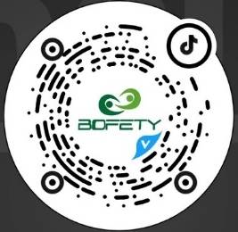
感谢聆听
资源整合，产品服务
↓↓↓
公司官网 | http://www.bofety.com/
如需进一步沟通
↓↓↓
联系我们 | 15250014332 / 0512-68637852
扫码关注我们
获取第一手安全资讯
微信公众号
抖音

